Slide 1
Situación Epidemiológica de la COVID-19 al 9 de Octubre del 2021
Estado y tendencia semanal con datos disponibles a la semana epidemiológica 40 del 2021
Fuentes
Datos públicos: Fallecidos confirmados y sospechosos del Sinadef, ocupación de camas hospitalarias UCI y no UCI de Susalud, casos confirmados del CDC Perú, positividad antigénica de SiCovid y molecular del INS y variantes secuenciadas por el INS
Elaborado por Andrés G. (Willy) Lescano* y Laura Orellana, Christian Ponce, Diego Fano, Dennis Pino y Kevin Flores, siguiendo pautas desarrolladas con otros miembros del grupo
* Ex miembro del Grupo Prospectiva, +94761-9799

Slide 2
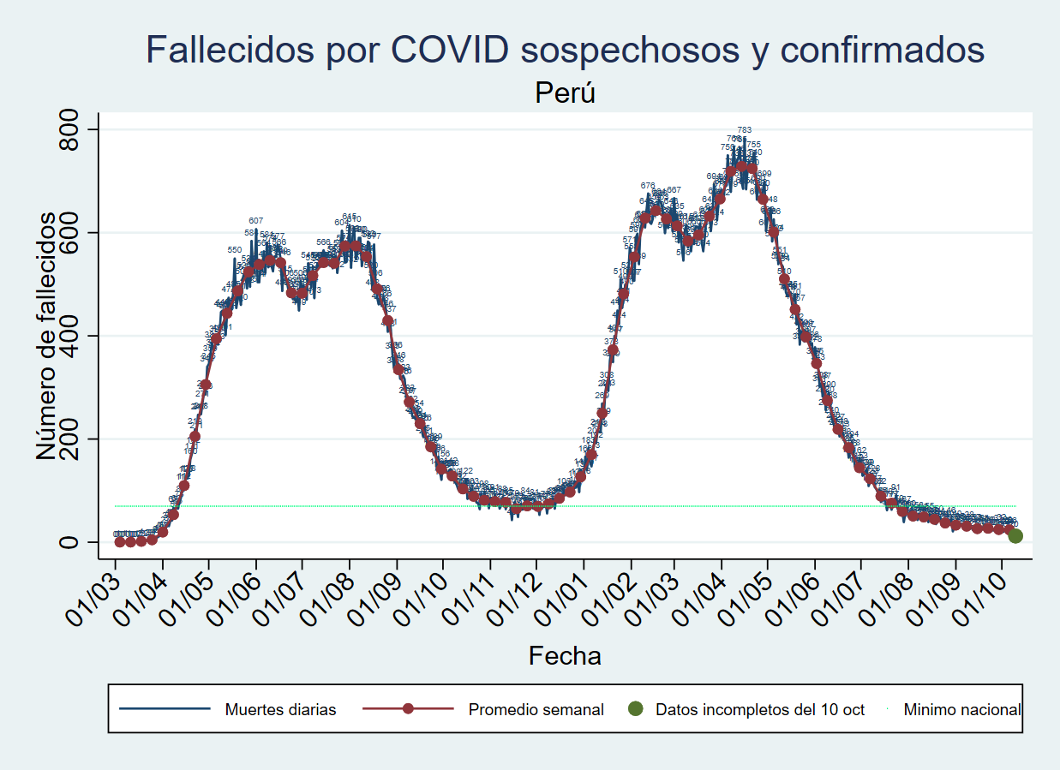
La pandemia esta semana
Fallecidos semanales bajan 2.4% (4), mínimamente
Lima metropolitana sube 18.2% tras alza de 22.2%, porcentualmente mayor subida desde enero
Resto del país baja 12.0%
Ocupación UCI y no UCI baja 3.0% y 0.3%. Se interrumpe alza de tres semanas en ocupación no UCI
Positividad antigénica sube de 2.93% a 3.12% tras dos alzas en cuatro semanas
Casos bajan 8.0% vs SE 39 tras dos alzas en cuatro semanas
Delta domina claramente, reemplazó a Lambda y Gamma. Datos algo tardíos, deben integrar toda fuente en el país
Cayó 88.7% en 15 semanas y luego subió
Cayó 96.3% en 22 semanas, subió una semana y bajó dos semanas

Slide 3
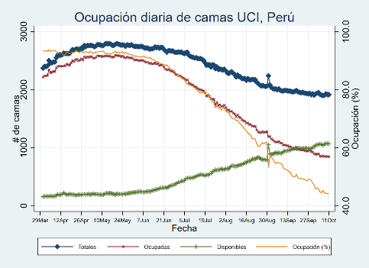
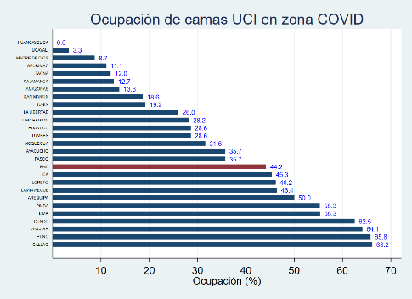
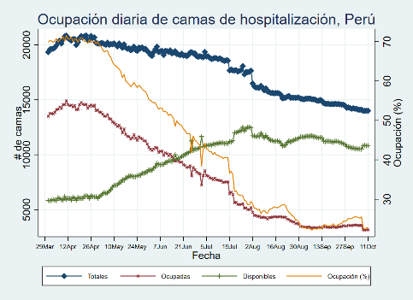
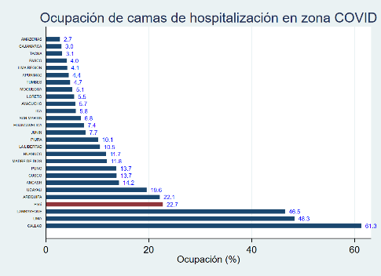
Ocupación de camas UCI y hospitalización
UCI
UCI
Camas UCI y no UCI operativas siguen bajando
Suben camas UCI y no UCI disponibles
UCIs, ocupación de 45.0%, ~1070 libres
Baja 3.0%, doble que semana previa
24.9% ocupación camas no UCI
Baja 0.3% tras subir 2.4% en tres semanas
Hospitalización
Hospitalización
Notes:
+<0.1% +0.2% +0.2% +1.0% +1.9% +1.9% +2.4%
+0.1% +0.2% +0.2% +1.0% +2.5% +2.5%

Slide 4
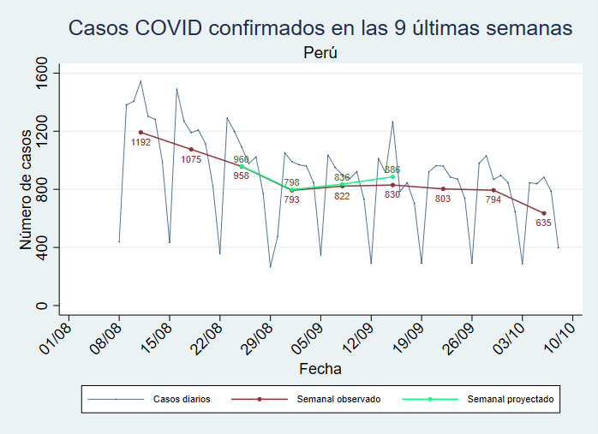
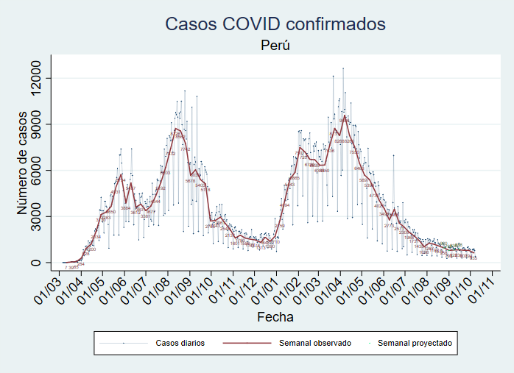
Casos semanales, Perú
Casos bajan 8.0% en SE 40 vs 39
Suben cinco regiones
Ninguna región sube >1 semana
Dos subidas entre SE 35-38
Alta variabilidad

Slide 5
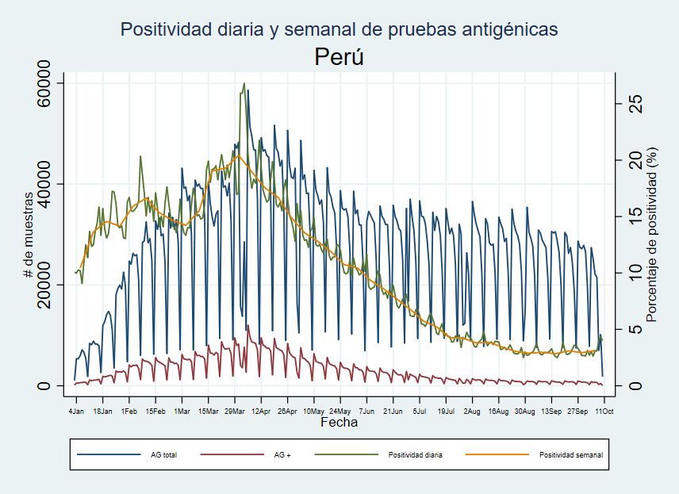
Positividad antigénica
Subió de 2.93% a 3.12% en SE 40, alza será menor al llegar mas datos
Mayor positividad en últimos cinco días
Tercera subida en cinco semanas, alzas en SE 36 (0.08%) y SE 38 (0.26%)
Más pruebas realizadas en SEs 35-36 y 36-37. Subirá en SEs 38-39
Oscilaciones preocupantes

Slide 6
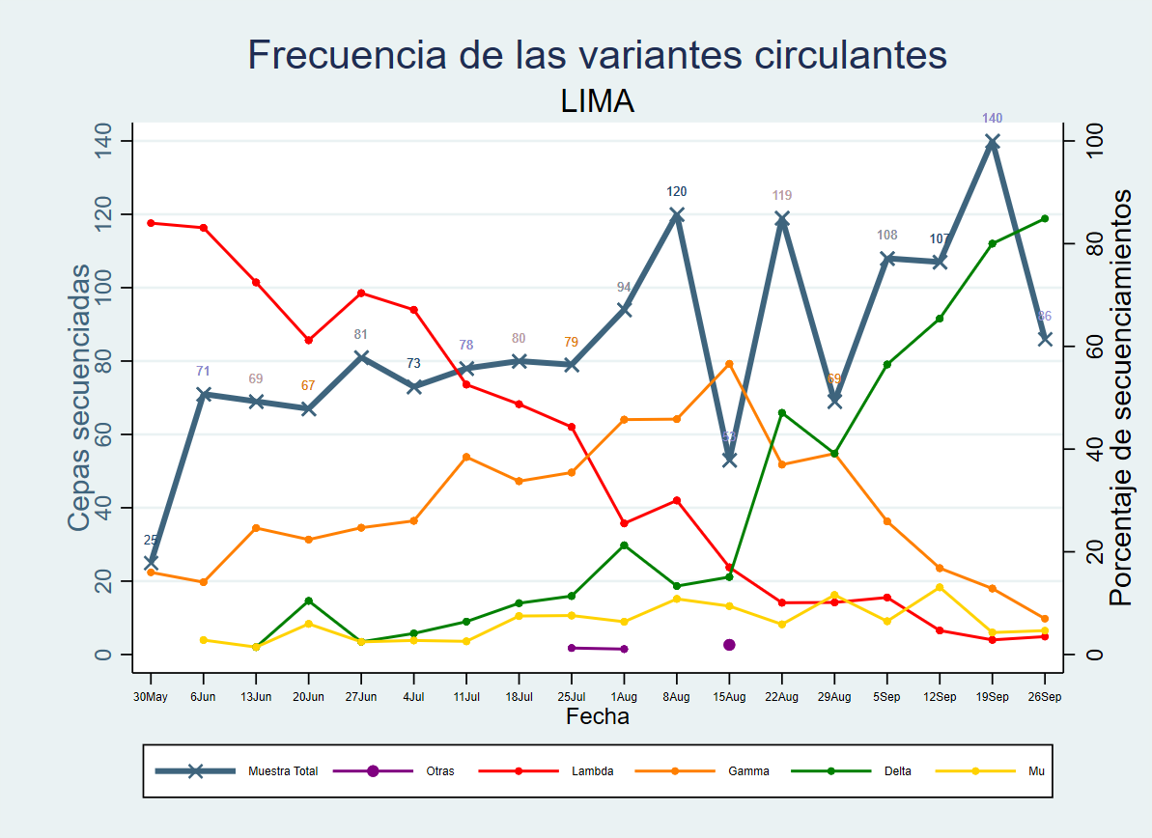
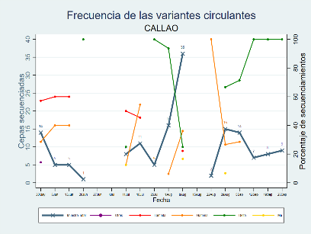
Variantes en Lima y Callao
Delta domina y reemplaza a todas
Lima: Lambda y Gamma bajan. Mu no avanza
Callao: Delta domina. Resto del país casi igual
Resultados de dos semanas atrás. Faltan fuentes clave

Slide 7
Análisis regional

Slide 8
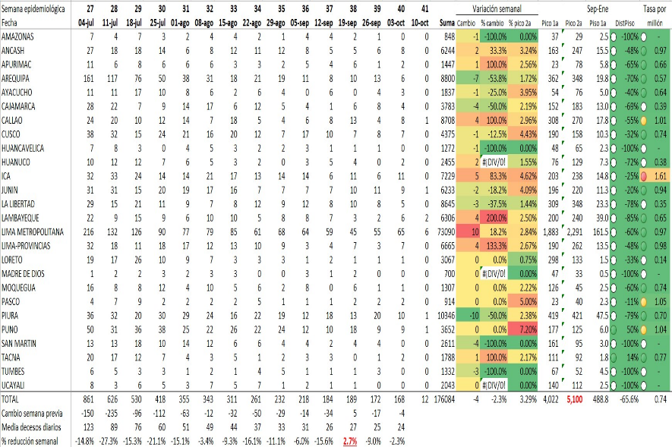
Fallecidos semanales por región*
Casi no bajan (2.3%, 4), caída podría desaparecer en días
Lima metropolitana sube 18.2% tras subir 22.2%, porcentualmente mayor subida desde enero
Resto del país baja 12.0%, segunda menor subida de 2a ola
Riesgos:
Mayor valor en Lima metro en cinco semanas, 39% de fallecidos. Suben DIRIS Lima Norte y Centro
Costa centro y parte de costa norte suben.
Estancamiento:
Una región sube poco (2), doce estancadas (±1)
Todas las regiones en <7.5% de pico de 2ª ola
Mortalidad uniformemente baja, pese a alzas
* Datos de la semana actual incompletos. Totales de fila incluyen semanas no mostradas

Slide 9
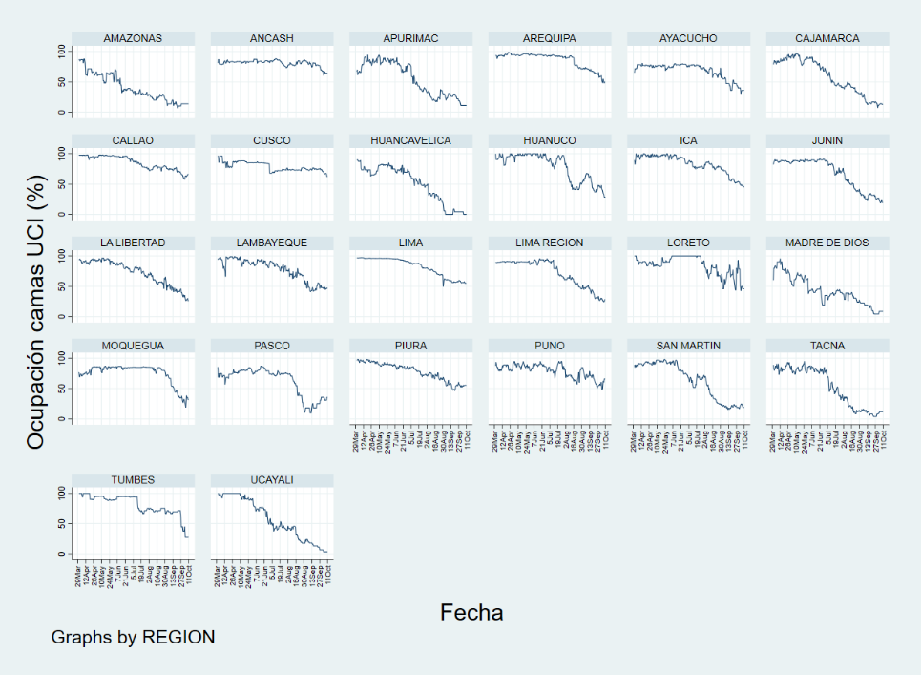
Alta ocupación de camas UCI: 45.0%, cae 3.0%
Perú: >1070 camas UCI libres, sube
Lima: 323 camas UCI libres, sube. >301, 292, 295 y 294 en semanas previas
Suben >1%* Madre de Dios (3.6%), Puno (3.2%) y Tacna (5.7%) en el sur, más San Martín (2.5%) y Pasco (1.5%), que sube 17% en cuatro semanas**
Cuatro últimas semanas suben 5, 7, 6 y 2 regiones
>promedio (45%): Piura (54%), Lambayeque (47%) y Ancash (64%) en costa norte, Lima metropolitana (56%), Callao (62%) e Ica (48%) en costa centro, Arequipa (54%), Cusco (68%) y Puno (57%) en sur y Loreto (52%)
Se mantienen (±1%) pero >30%: Ninguna versus 3, 5, 2 y 2 regiones en las últimas cuatro semanas
*
*
*
*
*
**

Slide 10
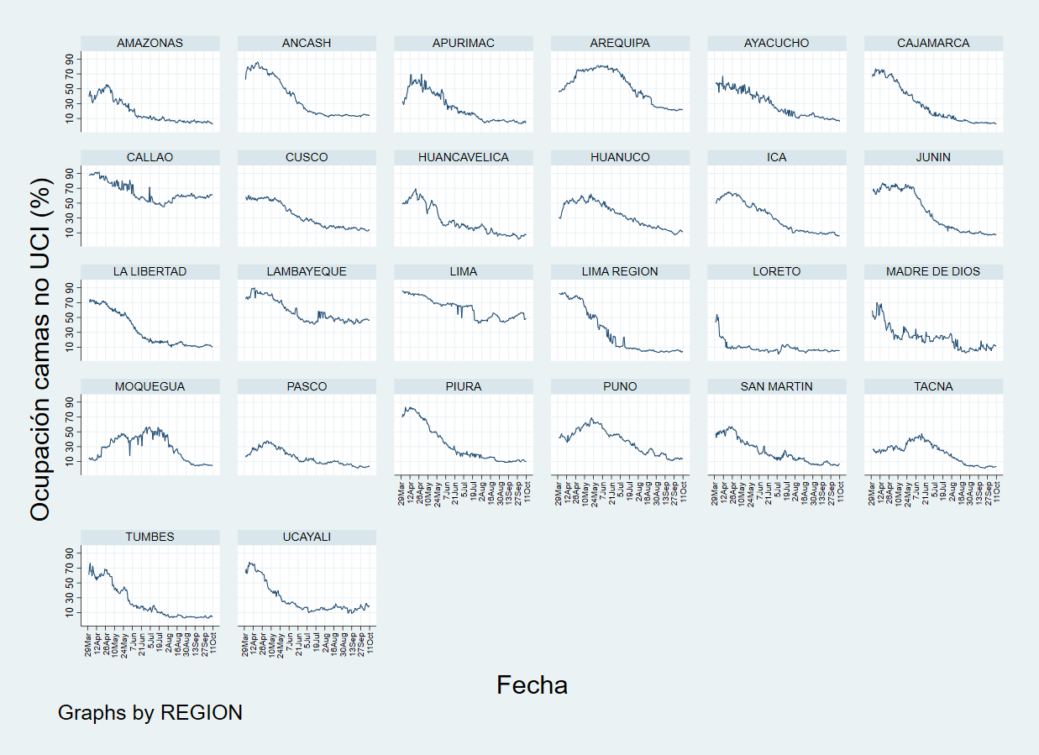
Ocupación de camas de no UCI baja 0.3% tras tres semanas de alza
*
*
*
Suben >1%*: Huánuco (3.5%) y Huancavelica (3.2%) en la sierra central y Lambayeque (2.2%), Callao (2.0%) y Ucayali (2.3%)
Ucayali sube tres semanas**. Lambayeque antes estancado
Cuatro semanas previas suben 8, 4, 3 y 1 regiones
> promedio (25%): Callao (62%) y Lima (56%) en la capital más Lambayeque (47%). Cerca: Arequipa (22%) y Ucayali (19%)
Se mantiene (±1%) con ocupación >30%:
Lima metropolitana, que antes subió tres semanas. En cuatro semanas previas 1, 1, 0 y 2 regiones se estancaron
*
*
**

Slide 11
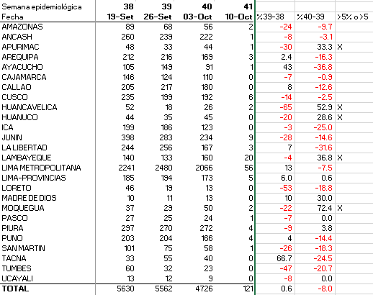
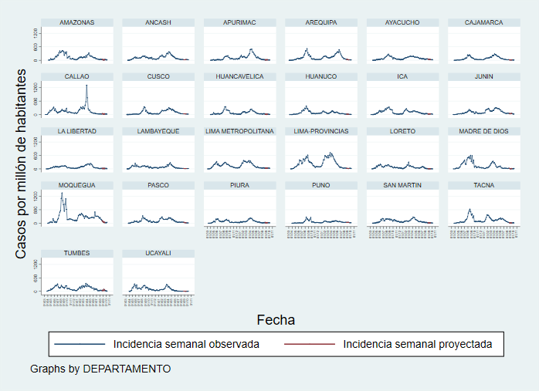
Casos semanales proyectados por región
SE 40 baja 8.0% versus SE 39
Suben cinco regiones, ninguna por dos semanas
Suben Huánuco y Huancavelica en la sierra central, Apurímac y Moquegua en el sur y Lambayeque*
*
*
*
*
*

Slide 12
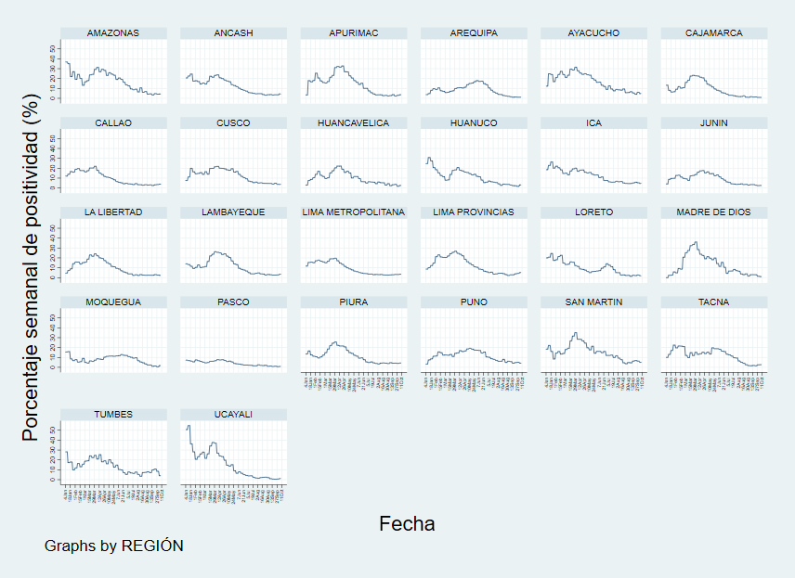
Positividad antigénica sube de 2.93% a 3.12%
*
Suben >1%:* Huánuco (1.5%) y Moquegua (1.2%).
Semanas previas: 2, 2, 5 y 4
Suben >0.5%: Lambayeque (0.7), Ancash (0.9%) y Lima región (0.8%) en la costa centro-norte y Apurímac (0.6%)
Alta (≥5%)**: San Martín (5.0%) y Lima región (5.2%)
Semanas previas: 5, 4, 4 y 5
San Martín valores altos por cinco semanas***
Lima metropolitana sube 0.3%, cuatro alzas en cinco semanas
**
*
***

Slide 13
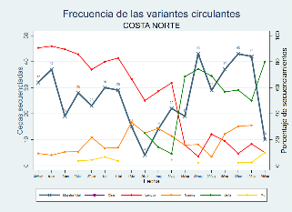
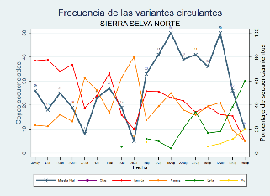
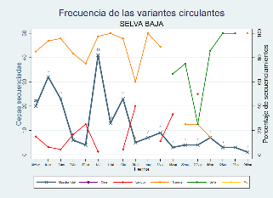
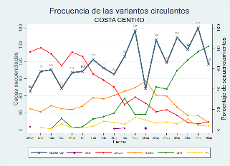
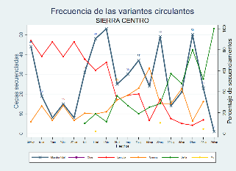
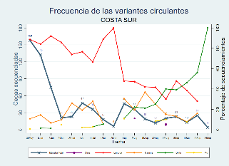
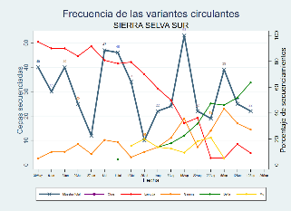
Cambios en frecuencia de variantes por macro-región
Delta domina en Lima y todas las macro-regiones
Delta subió mas lento en sierra/selva norte y sur
Gamma continúa circulando pero con menos intensidad
Muy pocas muestras en costa sur y selva baja para caracterizar patrones

Slide 14
Análisis macro-regional y regional

Slide 15
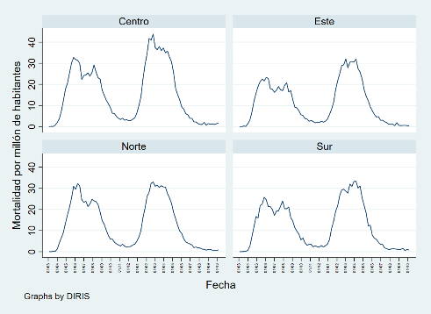
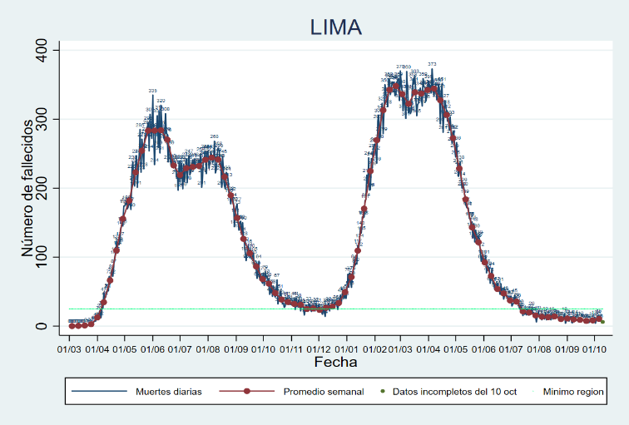
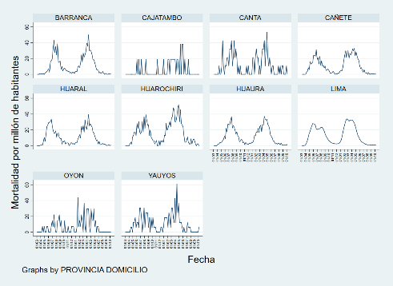
Lima metro, Callao y Lima región suben
Lima metro sube importantemente dos semanas
DIRIS Lima Norte y Centro suben, Lima Sur baja
Callao y Lima región suben una semana

Slide 16
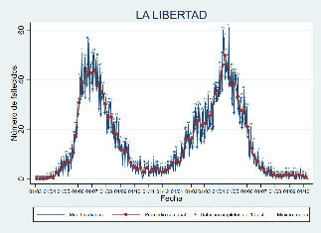
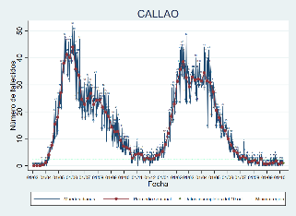
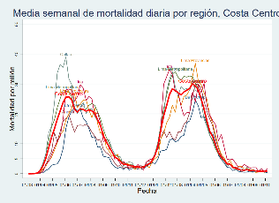
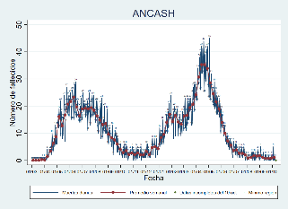
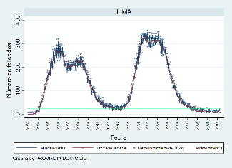
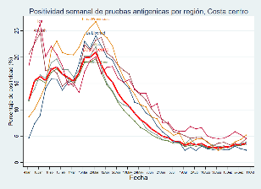
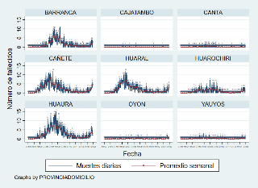
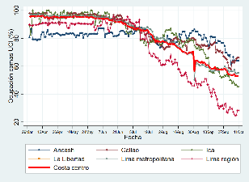
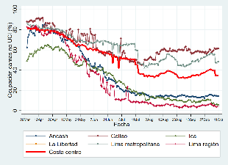
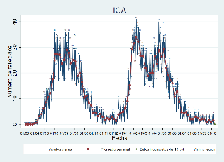
Costa Centro Fallecidos suben. Ocupación camas UCI alta y no UCI alta y sube en el Callao. Casos bajan. Positividad antigénica >5% en Lima región
0.35 fallecidos x millón,
bajó 37%
Trujillo subió
Positividad sube siete semanas
Valores altos
1.01 fallecidos, subió 100%
Fallecidos
0.97 fallecidos, subió 33%
0. 97 fallecidos, subió 18%
Suben cuatro distritos
Fallecidos suben cuatro semanas
Camas
UCI
suben
siete
semanas
Camas no UCI suben tres semanas
Positividad sube ocho semanas
Positividad sube ocho semanas
Positividad antígeno
0.98 fallecidos, subió 133%
1.61 fallecidos, subió 83%
Ica subió
Camas no UCI suben 5 semanas
Positividad sube siete semanas
Fallecidos suben cuatro semanas
Subida interrumpida de camas UCI
UCI
Hospitalización

Slide 17
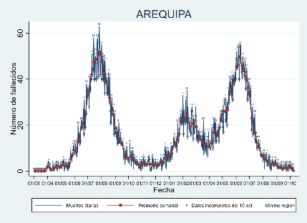
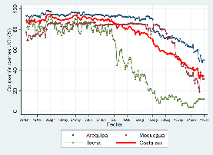
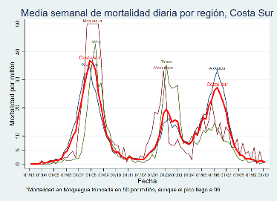
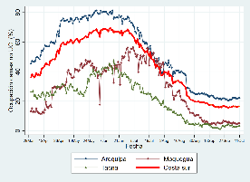
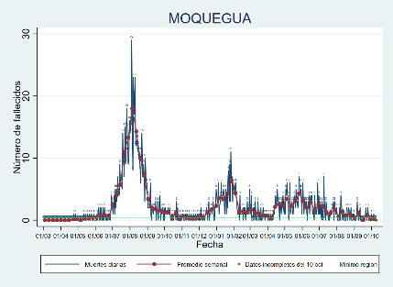
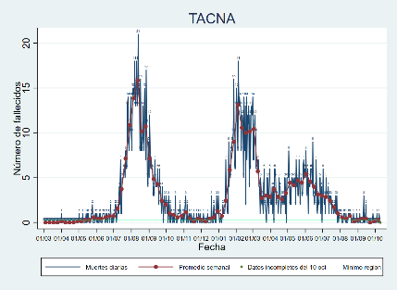
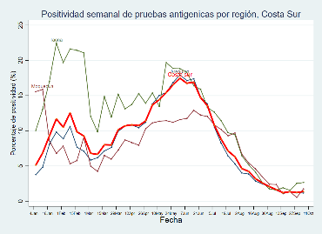
Costa Sur Fallecidos se mantienen. Ocupación camas UCI sube en Tacna y no UCI algo alta en Arequipa. Casos suben en Moquegua. Positividad antigénica sube levemente en Moquegua
0.57 fallecidos, bajó 54%
UCI
Fallecidos
Hospitalización
Fallecidos suben cinco semanas
Camas no UCI suben cinco semanas
Positividad tiene subida irregular
0.74 fallecidos, se mantiene
Fallecidos no bajan
Camas UCI y no suben 5/3 semanas. Positividad sube cuatro semanas
0.77 fallecidos, subió 100%
Positividad antígeno

Slide 18
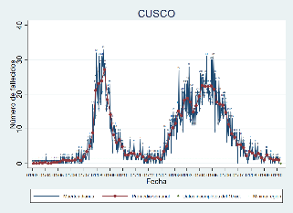
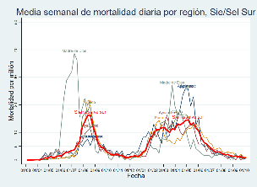
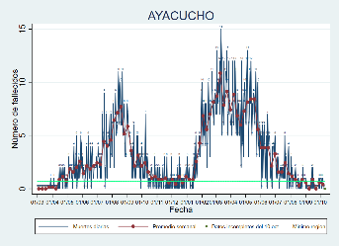
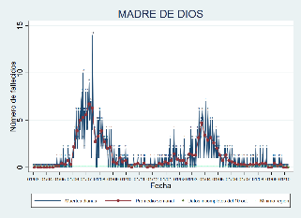
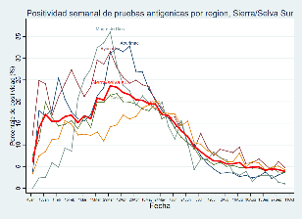
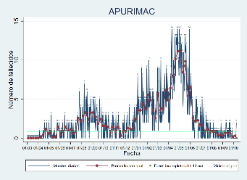
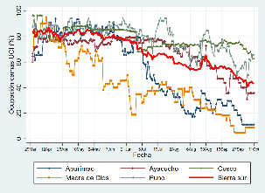


Sierra/Selva Sur Fallecidos se mantienen. Ocupación camas UCI sube en Madre de Dios y Puno. Ocupación no UCI baja. Casos bajan. Positividad antigénica sube >0.5% en Apurímac
0.74 fallecidos, bajó 12%
Fallecidos suben dos semanas
Casi cero camas
UCI y no UCI en subida
Positividad sube ocho semanas
Fallecidos
0.64 fallecidos, bajó 25%
Fallecidos no bajan
Camas UCI y no UCI suben dos semanas
Positividad sube siete semanas
Camas no UCI suben dos semanas
Positividad sube dos semanas
Cero fallecidos dos semanas
Positividad antígeno
0.66 fallecidos, subió 100%
Fallecidos suben cuatro semanas
Supera valor histórico
Camas UCI y no
UCI sube 2/5
semanas
Hospitalización
1.04 fallecidos, se mantiene
El Collao sube
Fallecidos suben tres semanas
Camas UCI y no UCI suben dos
semanas
Positividad en subida irregular
UCI

Slide 19








Sierra/Selva Centro Fallecidos se mantienen. Ocupación UCI sube en Pasco cuatro semanas. Ocupación camas no UCI y casos suben en Huánuco y Huancavelica. Positividad antigénica sube en Huánuco
0.38 fallecidos, subió de cero
0.94 fallecidos, bajó 18%
Positividad sube cinco semanas
Fallecidos suben tres semanas
Ocupación camas UCI y no UCI sube 5/6 semanas
Fallecidos
Positividad antígeno
0.74 fallecidos, se mantiene
Cero fallecidos, cayó a cero
Positividad sube ocho semanas
78% del pico
Suben Angaraes y Tajacaja
Fallecidos suben tres semanas
Ocupación camas UCI y no UCI sube 7/3 semanas
UCI
Hospitalización

Slide 20






Selva Baja Fallecidos se mantienen muy bajos. Ocupación camas UCI y casos bajan. Ocupación camas no UCI subió tres semanas en Ucayali. Positividad antigénica subió en Ucayali
0.14 fallecidos, se mantiene
Positividad antígeno
Camas UCI y no UCI mas ocupadas 4/3 semanas
Positividad sube cinco semanas
Fallecidos
Cero fallecidos dos semanas
Hospitalización
UCI

Slide 21







Sierra/Selva Norte Fallecidos bajan. Ocupación camas UCI sube en San Martín. Ocupación no UCI y casos bajan. Positividad antigénica >5% cuatro semanas en San Martín
Cero fallecidos, bajó 100%
Fallecidos
Cero fallecidos, bajó 100%
Fallecidos suben dos semanas
Positividad sube cinco semanas
Positividad antígeno
Fallecidos suben tres semanas
Ocupación camas UCI y no UCI sube 5/3 semanas
Positividad sube cuatro semanas
0.39 fallecidos, bajó 50%
Hospitalización
UCI

Slide 22







Casi cero camas UCI
Camas no UCI suben tres semanas
Positividad en subida irregular
Fallecidos
Cero fallecidos, bajó 100%
0.65 fallecidos, subió 250%
Positividad antígeno
Costa Norte
Fallecidos suben en Lambayeque. Ocupación camas UCI alta en Piura y Lambayeque. No UCI alta y sube en Lambayeque. Casos suben en Lambayeque. Positividad antigénica sube >0.5% en Lambayeque
Fallecidos bajan algo
Camas UCI suben cuatro veces
Ocupación camas no UCI sube tres semanas
Positividad alta en subida leve, irregular
0.70 fallecidos, bajó 50%
Subió Piura
Hospitalización
UCI

Slide 23



Tasa de mortalidad cae más, muy baja
Mortalidad muy baja y uniforme
Focos leves en frontera norte, sierra centro y sur
Riesgos muy puntuales y variables
Lima metropolitana
Costa central
Lambayeque
San Martín y Huánuco

